Slide 1
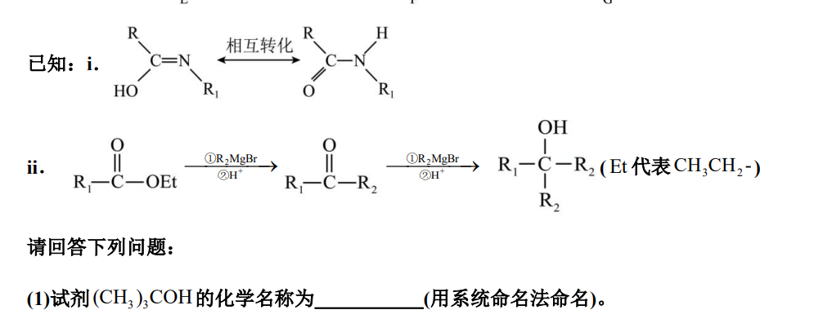

Slide 2
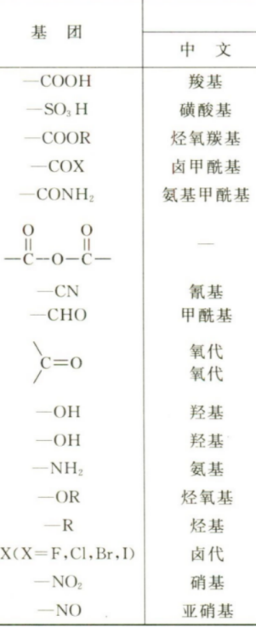
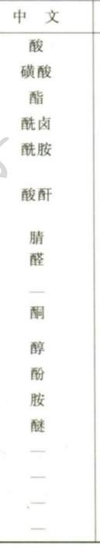

Slide 3
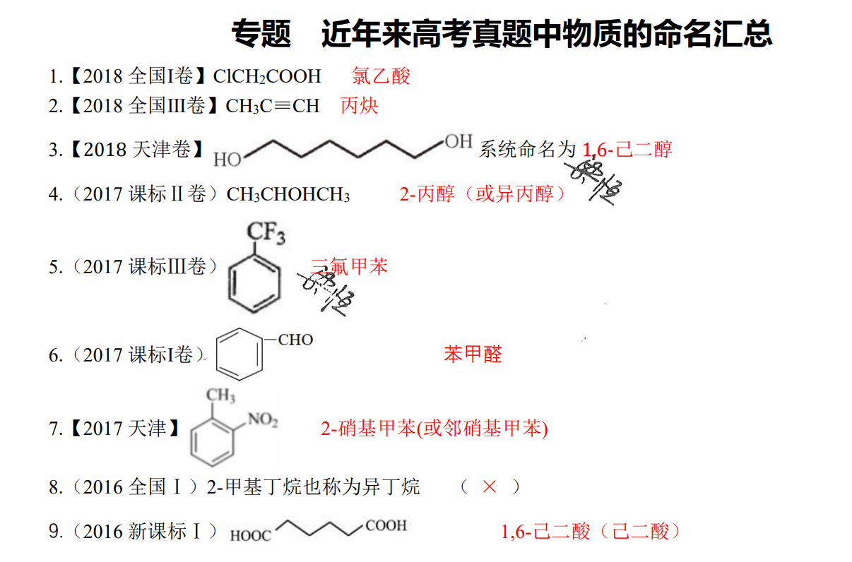
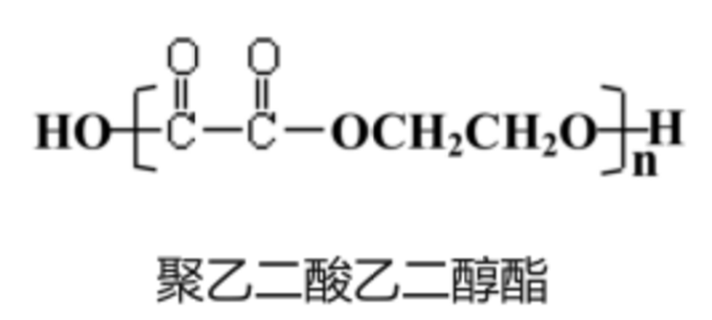

Slide 4
1,2-二甲基苯(邻二甲苯)
2-甲基-2-丙烯腈(甲基丙烯腈、异丁烯腈)
丙烯酸
4-甲氧基苯甲醛(或对甲氧基苯甲醛)

Slide 5
2.(1)(2024·湖北卷)某研究小组按以下路线对内酰胺F的合成进行了探索:

Slide 6
邻硝基甲苯(或2-硝基甲苯)
消去反应

Slide 7
3-甲基苯酚(间甲基苯酚)
取代反应

Slide 8
2,6-二氯甲苯
②④

Slide 9
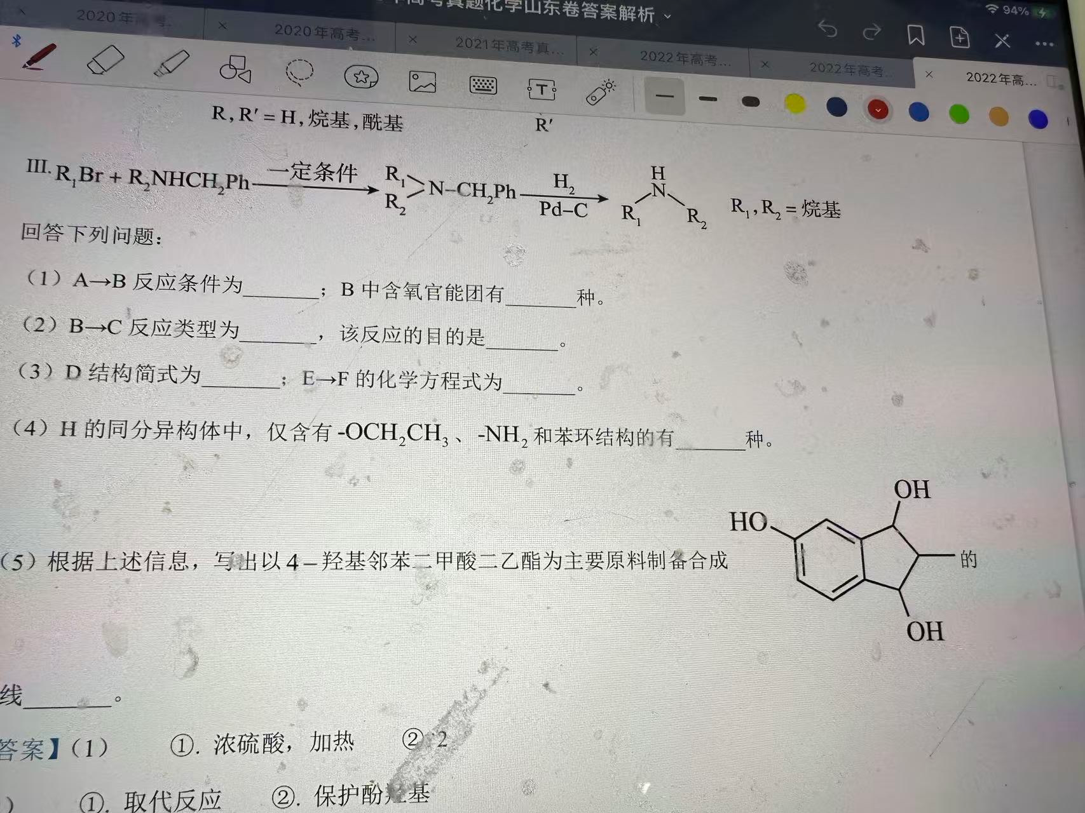

Slide 10
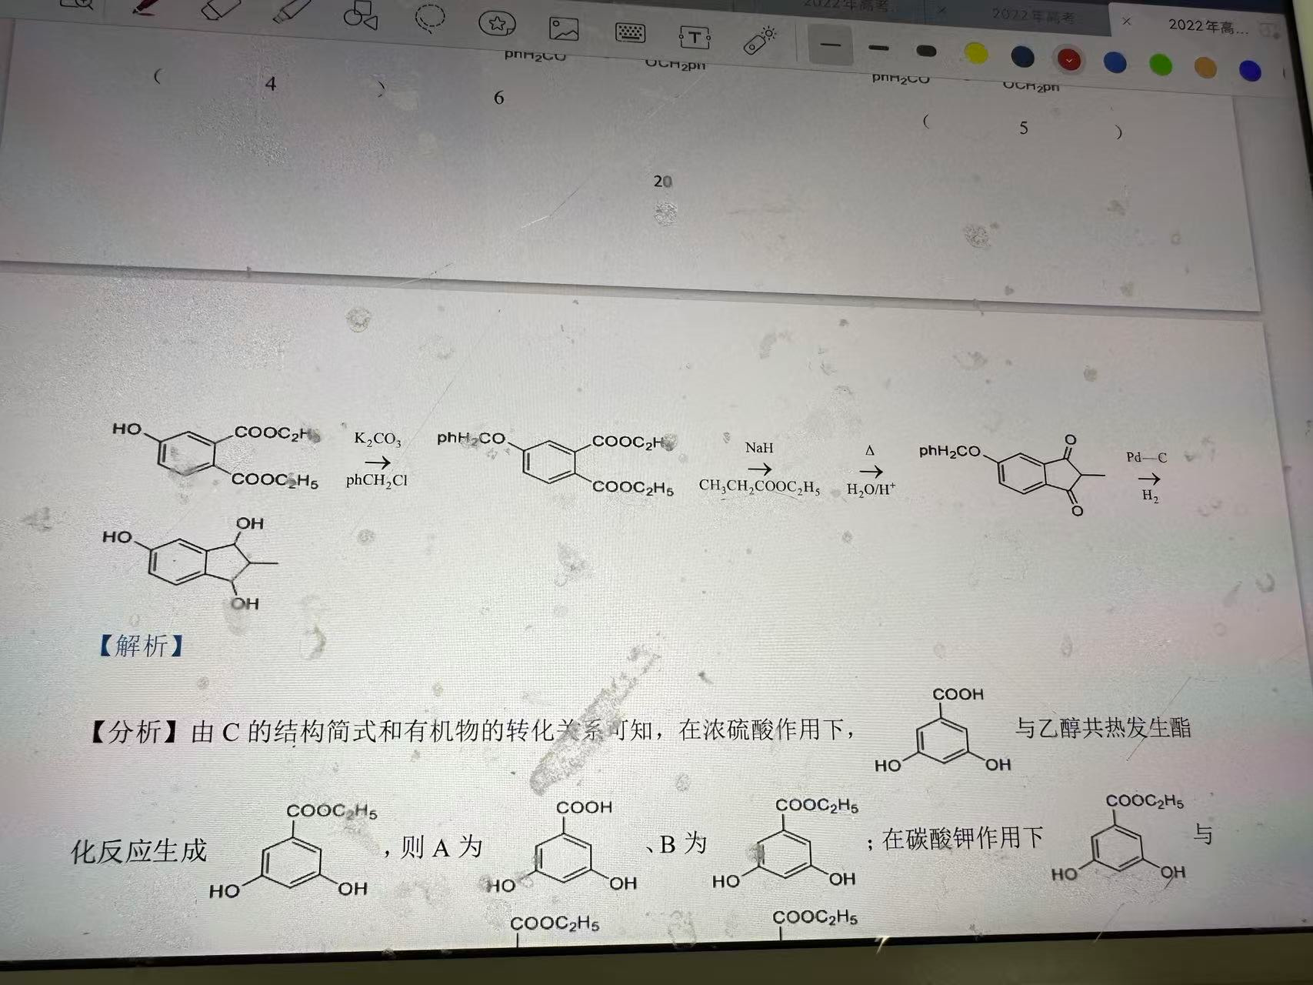

Slide 11
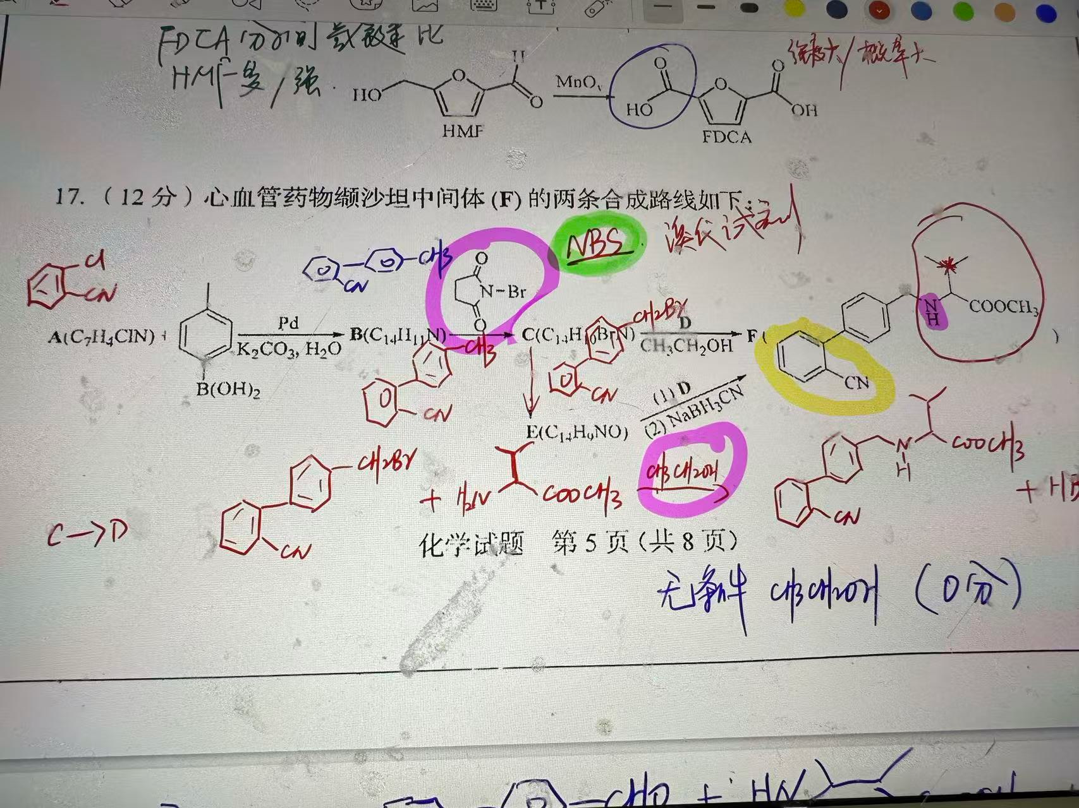

Slide 12
苯甲醛
还原反应

Slide 13
羧基
加成(还原)反应

Slide 14
1.含官能团有机物的命名
2-甲基丙烯酸
苯乙醇
3,4,5-三羟基苯甲酸

Slide 15
1,2-二氯乙烯
2,4-二羟甲基苯酚

Slide 16
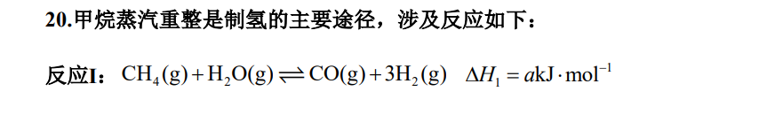

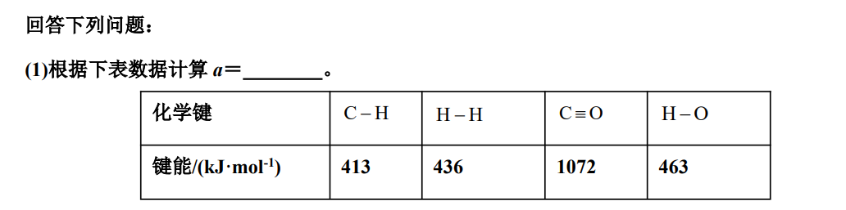
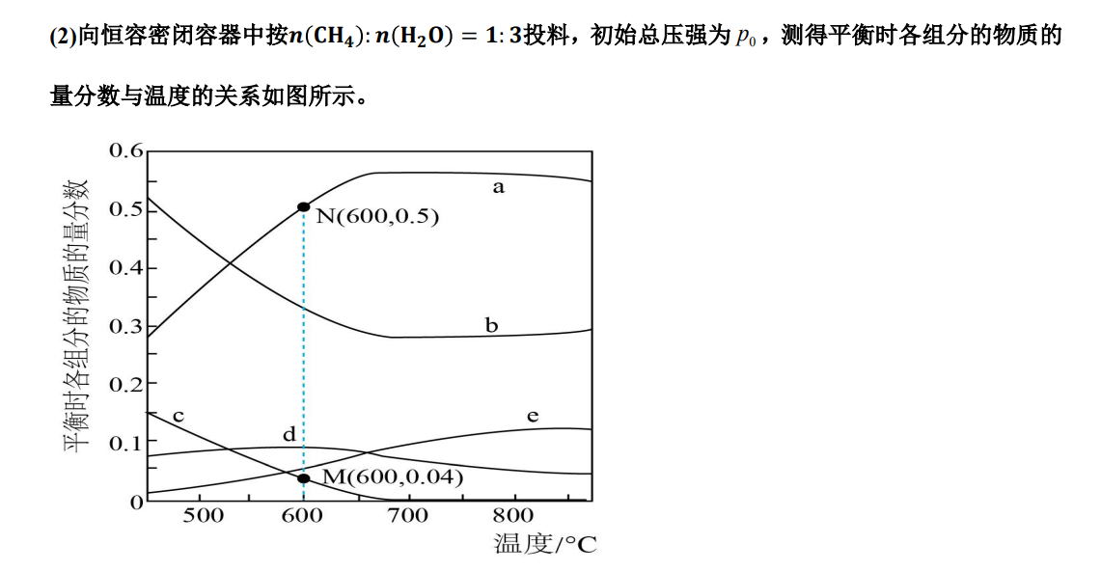

Slide 18
